Slide 1

Activité 1
COMPRENDRE L’IMPORTANCE DE RECUEILLIR DIVERSES DONNÉES RELATIVES AUX PERSONNES HANDICAPÉES
Notes:
Remarques à l’intention des animateurs :
Demandez aux participants pourquoi, selon eux, le titre de cette activité contient le mot « diverses » pour qualifier les données.
Notez les réponses sur un tableau de conférence ou dans un carnet, et expliquez que nous allons évoquer différents types de données relatives aux personnes handicapées, d’où l’utilisation du mot « diverses ».

Slide 2


Règles de base et accessibilité
Indiquez votre nom avant de prendre la parole
Laissez du temps aux interprètes
Utilisez le sous-titrage, le cas échéant
Décrivez les images
Notes:
Remarques à l’intention des animateurs :
Accessibilité. Décrivez l’image qui s’affiche à l’écran : symboles désignant les différentes caractéristiques d’accessibilité destinées à faciliter l’accès des personnes atteintes de troubles de l’audition, de la vue, de difficultés cognitives et de handicaps physiques ou d’une autre nature.
Demandez aux participants quelles règles de base ils souhaitent mettre en place pendant l’atelier afin d’instaurer un environnement d’apprentissage favorable à tous. Notez les propositions sur un tableau de conférence et lisez-les à voix haute.
Si le sujet n’est pas déjà traité, proposez également un protocole d’accessibilité minimal permettant de mettre tous les participants sur un pied d’égalité. On pourra notamment fixer les règles suivantes :
Indiquez systématiquement votre nom avant de prendre la parole. Cela permettra à tous les participants de le mémoriser et d’apprendre à reconnaître votre voix.
Parlez lentement et distinctement, en évitant le jargon et les acronymes. Cela laissera le temps aux interprètes de proposer une traduction claire, que ce soit en langue des signes ou dans une autre langue.
Lors des ateliers en présentiel, veuillez ranger vos sacs de manière à libérer les allées et à faciliter la circulation entre les tables.
Lors des ateliers virtuels, pensez à activer le sous-titrage (si cette fonctionnalité est disponible) et vérifiez que les mots clés sont correctement orthographiés pour éviter que les messages clés soient mal communiqués ou mal interprétés.
Proposez systématiquement une brève description des images qui apparaissent à l’écran ou des affiches que vous utilisez, afin que chacun puisse y avoir accès et comprendre ce que vous souhaitez montrer.
Nous nous arrêterons régulièrement pour de courtes pauses (dites « pauses sensorielles ») ou des interruptions plus longues. Merci de respecter ces temps de repos.
Ces règles de base seront rappelées si nécessaire. Chaque participant pourra disposer d’un carton jaune au format carré (format reconnaissable au toucher) à utiliser pour demander à l’intervenant de ralentir, et d’un carton rouge de forme triangulaire pour lui demander de faire une pause en raison d’un problème d’accessibilité (si l’interprète doit s’interrompre ou que le participant a manqué une information, par exemple). Lors des ateliers à distance, d’autres codes pourront être utilisés (émoticônes, coches vertes ou croix rouges).
Demandez aux participants de proposer d’autres règles de base et conseils favorisant l’accessibilité afin que chacun puisse participer au même titre que les autres. Inscrivez ces propositions sur une grande feuille que vous accrocherez au mur, à la vue de tous, afin de pouvoir vous y référer si nécessaire. Si l’activité est réalisée dans le cadre d’un atelier virtuel, utilisez un panneau d’affichage virtuel.

Slide 3
Programme du jour
Décrire au moins trois types de données relatives aux personnes handicapées
Identifier différents outils et processus permettant de collecter des données sur le handicap
Expliquer comment les données peuvent améliorer la protection et l’intégration des personnes handicapées
Notes:
Remarques à l’intention des animateurs :
Présentez les objectifs de cette activité :
Décrire trois types de données relatives aux personnes handicapées : données concernant l’identification des personnes handicapées ; données sur les risques et obstacles auxquels sont confrontées les personnes handicapées ; données sur les besoins et les priorités des personnes handicapées ainsi que sur les capacités en matière de participation et d’inclusion.
Recenser et associer les outils et processus disponibles pour collecter des données sur les besoins et les capacités des personnes handicapées et sur les obstacles qu’elles peuvent rencontrer (notamment des informations sur l’âge, le genre et la diversité).
Expliquer en quoi recueillir des données sur les personnes handicapées peut contribuer à leur protection et à leur inclusion.

Slide 4
DONNÉES RELATIVES AUX PERSONNES HANDICAPÉES EN SITUATION DE DÉPLACEMENT FORCÉ : QUE SAIT-ON ?
Partie 1.1
45 minutes
Notes:
Remarques à l’intention des animateurs :
Cette partie sous forme de quiz présente de façon interactive les différents types de données qu’il est possible de recueillir au sujet des personnes handicapées et explique en quoi la collecte de ces données permet d’améliorer leur protection.

Slide 5

Programme du jour
Partie 1 – Données relatives aux personnes handicapées en situation de déplacement forcé : que sait-on ?
Répondez à 10 questions sur les différents types de données relatives aux personnes handicapées
Notes:
Remarques à l’intention des animateurs :
La première partie présentera à l’aide d’un quiz les différents types de données disponibles dans les divers contextes du HCR.
Précisez aux participants que leurs réponses seront anonymes (formulaires papier ou sondages sur menti.com ou Teams) afin de les encourager à collaborer sans crainte d’être jugés.
Dans le cadre d’un atelier en présentiel, vous pouvez distribuer le Document 1 « Données relatives aux personnes handicapées en situation de déplacement forcé : que sait-on ? ».
S’il n’est pas possible d’anonymiser les réponses, évitez de donner votre avis sur les réponses recueillies et encouragez les participants à indiquer leurs réponses via le forum de discussion ou par oral.

Slide 6
Question 1
Dans une optique de planification, on peut considérer que _____ % (pourcentage) de la population mondiale présente une forme ou une autre de handicap.
3 %
7 %
15 %
Notes:
Remarques à l’intention des animateurs :
Lisez la question et laissez aux participants le temps de répondre.

Slide 7
Question 2
Une femme sur __ (nombre) connaîtra probablement une situation de handicap au cours de son existence, et un enfant sur __ (nombre) est handicapé.
Près de la moitié des personnes âgées présentent un handicap. (Vrai/Faux)
Notes:
Remarques à l’intention des animateurs :
Lisez la question et laissez aux participants le temps de répondre.

Slide 8
Question 3
La prévalence du handicap est plus faible au sein des populations déplacées de force que parmi les autres populations. (Vrai/Faux)
Notes:
Remarques à l’intention des animateurs :
Lisez la question et laissez aux participants le temps de répondre.

Slide 9
Question 4
Il est facile de reconnaître une personne handicapée grâce à des indices visuels tels que l’utilisation d’un équipement d’assistance. (Vrai/Faux)
Notes:
Remarques à l’intention des animateurs :
Lisez la question et laissez aux participants le temps de répondre.

Slide 10
Question 5
Dans certains contextes, les personnes présentant certains types de handicaps peuvent être directement victimes de persécution en raison de leur handicap. (Vrai/Faux)
Notes:
Remarques à l’intention des animateurs :
Lisez la question et laissez aux participants le temps de répondre.

Slide 11
Question 6
Laquelle des deux affirmations suivantes vous semble la plus juste ?
Les personnes handicapées présentent des besoins particuliers, différents de ceux des autres personnes.
Les personnes handicapées présentent des besoins similaires à ceux des autres personnes, mais ont plus de mal à les satisfaire.
Notes:
Remarques à l’intention des animateurs :
Lisez la question et laissez aux participants le temps de répondre.

Slide 12
Question 7
Dans certains pays, les personnes réfugiées handicapées peuvent bénéficier des services de protection sociale destinés aux personnes ressortissantes handicapées si elles répondent aux critères d’admissibilité. (Vrai/Faux)
Notes:
Remarques à l’intention des animateurs :
Lisez la question et laissez aux participants le temps de répondre.

Slide 13
Question 8
Si un membre du personnel du HCR rencontre des difficultés à recueillir des informations auprès d’une personne handicapée, il est recommandé d’agir dans l’intérêt supérieur de cette dernière. (Vrai / Faux)
Notes:
Remarques à l’intention des animateurs :
Lisez la question et laissez aux participants le temps de répondre.

Slide 14
Question 9
Certaines mesures favorisant l’intégration des personnes handicapées peuvent être mises en place avant même de disposer de données sur la question. (Vrai/Faux)
Notes:
Remarques à l’intention des animateurs :
Lisez la question et laissez aux participants le temps de répondre.

Slide 15
Question 10
Le HCR n’a pris aucun engagement en matière de politiques visant à identifier et enregistrer les personnes réfugiées présentant un handicap. (Vrai/Faux)
Notes:
Remarques à l’intention des animateurs :
Lisez la question et laissez aux participants le temps de répondre.

Slide 16
Bilan
Comment avez-vous trouvé l’exercice ?
À quels types de données ce quiz fait-il référence ?
Notes:
Remarques à l’intention des animateurs :
Il est possible de faire part de vos commentaires après avoir recueilli les réponses à chaque question, en passant plus de temps sur les questions ayant donné lieu à de mauvaises réponses, et qui donc méritent un approfondissement.
Si les réponses ont été données sur menti.com ou toute autre application de sondage, affichez une représentation visuelle des résultats pour l’ensemble du groupe. Celle-ci pourra être comparée à un graphique indiquant les « bonnes réponses », le cas échéant.
Conservez une copie d’écran de ces informations, car elles pourront encore servir si vous réutilisez le même quiz comme questionnaire d’évaluation à la fin de l’activité ou de la formation.
Demandez aux participants d’indiquer les différents types de données qu’ils ont pu identifier dans le quiz : données sur la prévalence du handicap, données sur les obstacles, etc.
Demandez aux participants de prêter attention aux types de données auxquels renvoie chaque question et indiquez cette information lors de la correction.
Faites part de vos commentaires sur les différentes questions à l’aide des diapositives suivantes.

Slide 17
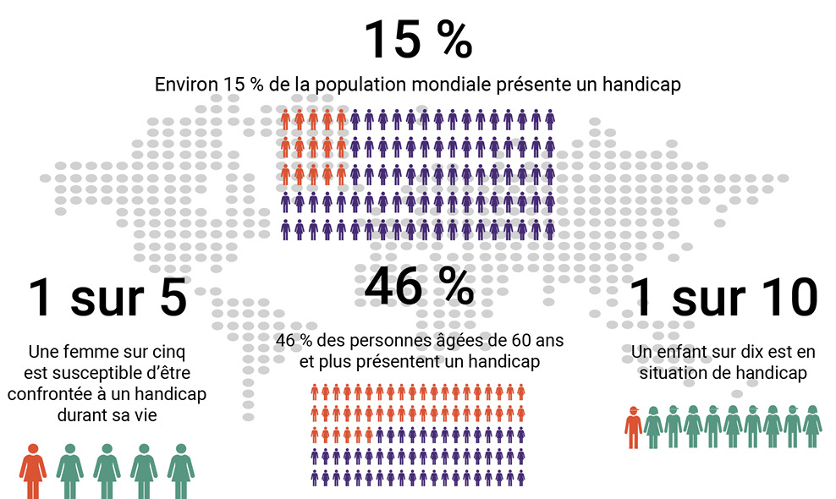
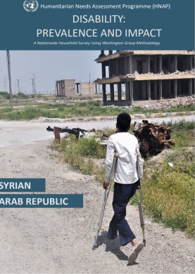

Questions 1 à 3 : données sur la prévalence
Population déplacée
Syrie 27 %
Jordanie 21 %
Infographie : Comité permanent interorganisations
Notes:
Remarques à l’intention des animateurs :
Cette diapositive résume les réponses aux quatre premières questions du quiz, relatives aux données sur la prévalence.
Les données sur la prévalence du handicap rendent compte du nombre de personnes handicapées ou de la proportion d’une population présentant un handicap à un instant T. Les taux de prévalence peuvent être calculés à l’échelle mondiale ou nationale, et ventilés ou non par âge et par genre.
Demandez aux participants pour quelle raison les données sur la prévalence sont importantes. Puis expliquez : les données sur la prévalence peuvent être très utiles pour la planification, par exemple afin de prévoir des moyens suffisants pour assurer l’accessibilité d’un service.
Messages clés – Accessibilité (présentez brièvement les pourcentages qui s’affichent à l’écran, en les associant aux questions précédentes :
Selon le Rapport mondial sur le handicap de 2011, 15 % de la population mondiale vivrait avec un handicap, soit plus d’un milliard de personnes. C’est la réponse à la question 1.
Les personnes handicapées ne forment pas un groupe homogène. Outre les différents types de handicap, les personnes concernées peuvent être des femmes (une sur cinq présente un handicap), des enfants (10 % sont handicapés) ou des personnes âgées (46 % sont atteintes d’un handicap), entre autres caractéristiques. C’est la réponse à la question 2.
En l’absence de données, les recommandations minimales pour la planification doivent être établies sur la base de ces estimations.
La prévalence du handicap est souvent plus élevée au sein des populations touchées par une crise ou un conflit. Ainsi, des rapports de 2019 font état d’une prévalence de 21 % en Jordanie et de 27 % en Syrie. À la question 3, il fallait donc répondre faux.
Le problème ne se limite pas à un taux de prévalence plus élevé : les personnes handicapées en situation de déplacement sont également confrontées à des obstacles et à des risques supplémentaires, et c’est l’interaction avec ces obstacles qui constitue un handicap, comme vous l’avez sans doute appris dans le cadre des modules précédents.
Sources :
Comité permanent interorganisations, Directives sur l’intégration des personnes handicapées dans l’action humanitaire, 2019. (estimations de l’OMS, Rapport mondial sur le handicap, 2011).
Programme d’évaluation des besoins humanitaires, Disability: Prevalence and impact – Syrian Arab Republic, 2019.
HCR, Vulnerability Assessment Framework – Population Study 2019 – Jordan, 2019.

Slide 18

Question 4 : identification des personnes handicapées
Il est facile de reconnaître une personne handicapée grâce à des indices visuels tels que l’utilisation d’un équipement d’assistance. (Vrai/Faux)
Notes:
Remarques à l’intention des animateurs :
On sait que les indices visuels ne suffisent pas à reconnaître une personne handicapée, car de nombreux handicaps ne sont pas « visibles ». La bonne réponse à cette question était donc Faux.
Accessibilité : décrivez l’illustration intitulée « Le handicap ne ressemble pas toujours à ceci. » Tous les handicaps ne sont pas visibles, et vous risquez de ne pas identifier toutes les personnes handicapées si vous vous fiez uniquement aux indices visuels. Il existe des outils et des processus permettant de recenser les personnes handicapées. Nous les présenterons au fil de ce module.
Cette diapositive porte sur les données permettant d’identifier les personnes handicapées.
Cette démarche peut être entreprise pour différentes raisons, comme nous le verrons dans cette formation : à des fins statistiques, pour identifier les personnes les plus vulnérables, ou pour déterminer leur admissibilité à certaines prestations, entre autres.
Nous approfondirons ces raisons dans la prochaine partie, mais cette formation se penchera essentiellement sur l’identification des personnes les plus exposées à la discrimination ou à d’autres problèmes de protection.

Slide 19
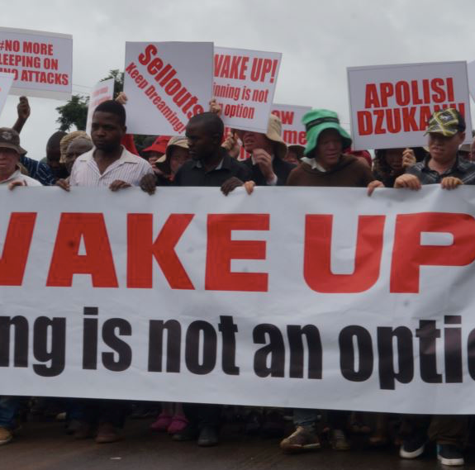
Question 5 : données sur les risques auxquels sont exposées les personnes handicapées
Dans certains contextes, les personnes présentant certains types de handicaps peuvent être directement victimes de persécution en raison de leur handicap. (Vrai/Faux)
Exemple : Action on Albinism (Nigéria)
Photo : L. Masina/VOANews
Notes:
Remarques à l’intention des animateurs :
Accessibilité : lisez le contenu de la diapositive et décrivez l’image qui s’affiche à l’écran : à Lilongwe, capitale du Malawi, des manifestants protestent contre les agressions incessantes dont sont victimes les personnes atteintes d’albinisme.
La bonne réponse à cette question est Vrai : il arrive effectivement que les personnes handicapées soient persécutées à cause de leur handicap.
Les personnes atteintes d’albinisme, par exemple, peuvent être persécutées dans certains pays en raison de croyances infondées sur cette condition ; elles sont parfois exposées à une violence extrême, voire à la mort.
Cette diapositive renvoie à la collecte de données relatives aux risques auxquels sont confrontées les personnes handicapées.
Pour le HCR, il est crucial de recueillir des informations sur les risques liés à la stigmatisation et à la discrimination en raison d’un handicap.
Ces informations doivent notamment être prises en compte dans l’examen des renseignements relatifs au pays d’origine lors du processus de détermination du statut de personne réfugiée ; certains mouvements militants tels que l’ Albino Foundation au Nigéria se chargent de recueillir ce type de données.
On déplore malheureusement une sensibilisation insuffisante à la prise en compte des autres types de handicap dans les demandes d’asile. Ainsi, les personnes présentant un handicap intellectuel ou psychosocial peuvent être jugées comme ayant des comportements inappropriés dans certains contextes en raison de croyances religieuses.

Slide 20
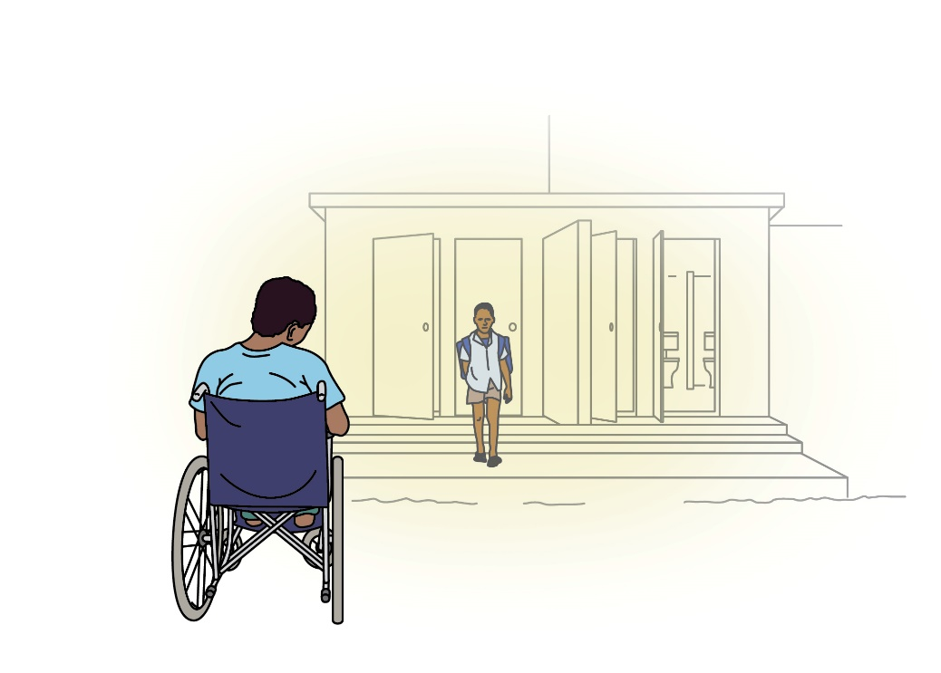
Question 6 : données sur les besoins et les difficultés des personnes handicapées
Laquelle des deux affirmations suivantes vous semble la plus juste ?
Les personnes handicapées présentent des besoins particuliers, différents de ceux des autres personnes.
Les personnes handicapées présentent des besoins similaires à ceux des autres personnes, mais ont plus de mal à les satisfaire.
Notes:
Remarques à l’intention des animateurs :
La réponse à cette question ne sera pas forcément la même pour tous les participants, et il n’y a pas de « bonne réponse », même si la réponse b serait légèrement plus juste.
Pourtant, beaucoup de gens pensent que les personnes handicapées présentent uniquement des besoins différents ou particuliers (qu’elles ont toutes besoin d’un équipement d’assistance, par exemple), ce qui n’est pas vrai.
Limiter les besoins des personnes handicapées à ces seuls besoins particuliers peut parfois conduire à les reléguer au second plan ( en décidant de répondre en priorité aux besoins essentiels avant de s’intéresser aux besoins particuliers, par exemple) ou donner l’illusion que seules les organisations spécialisées sont en mesure de travailler auprès des personnes handicapées.
Demandez aux participants de regarder l’illustration qui s’affiche à l’écran et de réfléchir aux questions suivantes.
Accessibilité : décrivez l’image qui s’affiche à l’écran : un enfant en fauteuil roulant regarde des toilettes auxquelles on accède par des marches. Demandez ensuite aux participants : de quoi cet enfant a-t-il besoin ? Par exemple, aller aux toilettes. Ce besoin est-il différent des besoins d’autres personnes ? Ou est-ce que l’enfant présente le même besoin, mais se heurte à des obstacles ?
Cette question renvoie aux données relatives aux besoins et aux obstacles rencontrés par les personnes handicapées.
Pour la plupart, les personnes handicapées ont les mêmes besoins que les autres, mais il leur faut un environnement dépourvu d’obstacles.
Disposer d’informations sur ces obstacles peut être très utile pour garantir l’égalité d’accès aux services.
Grâce à des informations supplémentaires sur les besoins des personnes handicapées, on peut en outre les rendre plus autonomes dans l’accès à ces services. On estime par exemple qu’environ 5 % des personnes handicapées ont besoin d’un équipement d’assistance.

Slide 21
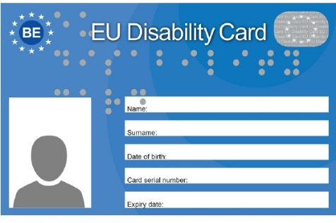
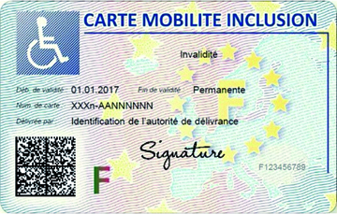
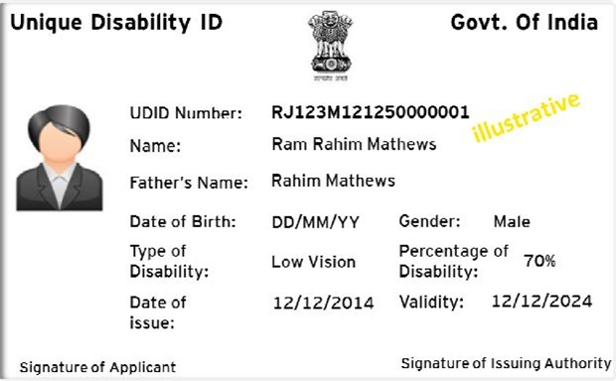
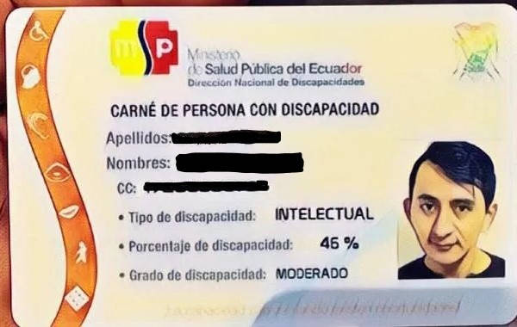
Question 7 : données sur la détermination du handicap pour des raisons d’admissibilité
Dans certains pays, les personnes réfugiées handicapées peuvent bénéficier des services de protection sociale destinés aux personnes ressortissantes handicapées si elles répondent aux critères d’admissibilité. (Vrai / Faux – cela dépend du contexte)
Notes:
Remarques à l’intention des animateurs :
La réponse à cette question dépend du contexte dans lequel elle est posée : dans certains pays, des obstacles administratifs empêcheront les personnes réfugiées handicapées de bénéficier des aides destinées aux personnes handicapées, ces prestations nécessitant un justificatif de nationalité ou étant réservées aux ressortissants du pays, par exemple.
Cette diapositive s’intéresse aux données sur la détermination du handicap pour des raisons d’admissibilité.
Le processus qui consiste à recenser les personnes handicapées à des fins statistiques, de planification ou de suivi (suivi du nombre de personnes handicapées bénéficiant d’un service, par exemple) n’est pas le même que celui visant à les identifier pour des raisons d’admissibilité à certains types de programmes (accès aux programmes de protection sociale d’un pays, par exemple).
Certains pays ont mis en place à cet effet des « procédures d’évaluation et de détermination du handicap ».
Ces procédures et programmes permettent aux personnes handicapées d’obtenir certains droits : allocations de transport et d’accessibilité, accès à des équipements d’assistance, etc.
Des cartes nominatives sont souvent remises aux personnes concernées pour justifier leur admissibilité aux prestations en question. Accessibilité : la diapositive qui s’affiche à l’écran montre plusieurs exemples de « cartes d’invalidité » délivrées dans l’Union européenne, en France, en Inde et en Équateur.
Notons toutefois que ces procédures sont réglementées par des lois nationales et exigent souvent des évaluations médicales et socioéconomiques longues et coûteuses, généralement conduites sous la direction des ministères de la Santé et de la Protection sociale.
Il n’existe pas de carte ou de procédure reconnue ou applicable au niveau international.
Il est important que les personnes réfugiées en situation de handicap puissent accéder à ces procédures et services, et il conviendra de déterminer si les critères d’admissibilité sont compatibles avec le statut de réfugié.
Pour sa part, le HCR considère parfois le handicap comme un critère d’admissibilité pour certains de ses programmes. Il est par conséquent indispensable de disposer de données fiables sur la détermination du handicap, souvent difficile à établir à l’échelle nationale.
Nous y reviendrons dans les activités suivantes.

Slide 22
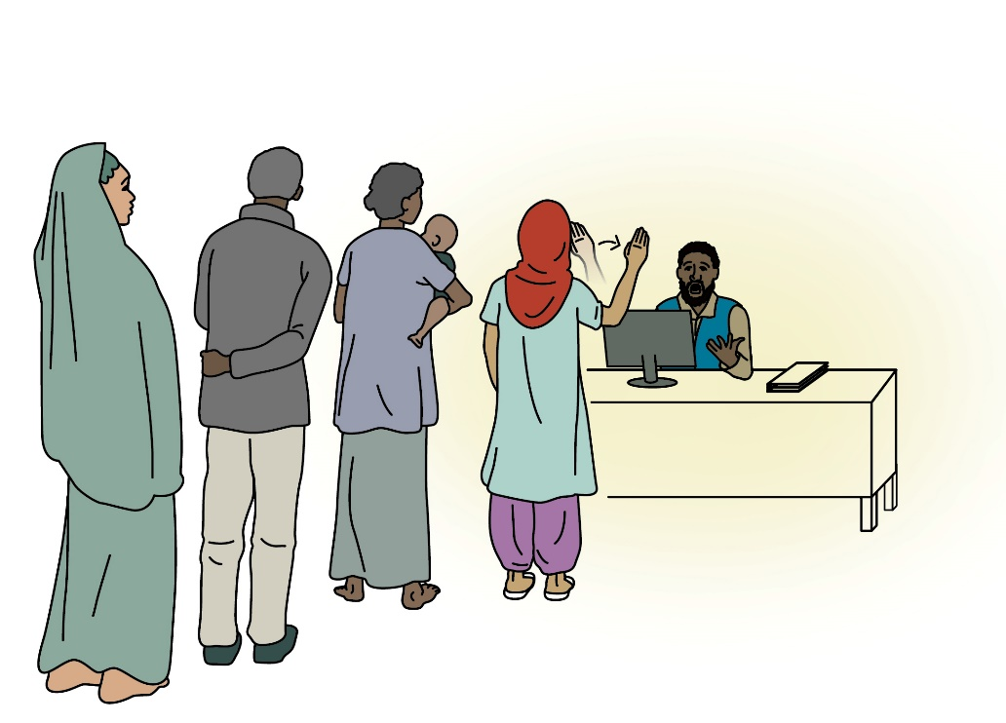
Question 8 : données sur les préférences et les capacités
Si un membre du personnel du HCR rencontre des difficultés à recueillir des informations auprès d’une personne handicapée, il est recommandé d’agir dans l’intérêt supérieur de cette dernière. (Vrai/Faux)
Notes:
Remarques à l’intention des animateurs :
À cette question, il fallait répondre faux : suivant les normes procédurales du HCR, le personnel est tenu de trouver d’autres moyens de recueillir les informations voulues, en ayant recours à d’autres moyens de communication ou en faisant appel à des interprètes en langue des signes, par exemple. Source : Refworld | Normes relatives aux procédures de détermination du statut de réfugié relevant du mandat du HCR, 2.9 : Demandeurs présentant des troubles de santé mentale ou un handicap intellectuel dans les procédures de DSR du HCR.
Accessibilité : décrivez l’image qui s’affiche à l’écran : un employé du HCR travaille à un bureau d’enregistrement. Maryam, atteinte d’une déficience auditive, se rend au bureau où doit se dérouler son entretien d’enregistrement. Les membres du personnel semblent surpris lorsqu’elle utilise la langue des signes pour les saluer.
Le processus de collecte de données n’est pas épargné par les difficultés souvent rencontrées par les personnes handicapées, notamment les obstacles à l’information et à la communication, ni par les attitudes négatives et les préjugés du personnel.
Dans des situations comme celle-ci, le personnel du HCR doit faire tout son possible pour recueillir les informations directement auprès des personnes concernées, y compris en faisant appel à des interprètes en langue des signes ou en utilisant d’autres modes de communication.
Pour plus d’informations, voir par exemple : Refworld | Normes relatives aux procédures de détermination du statut de réfugié relevant du mandat du HCR, 2.9 : Demandeurs présentant des troubles de santé mentale ou un handicap intellectuel dans les procédures de DSR du HCR.
Cette diapositive illustre pourquoi il est important de recueillir des données sur les préférences et les capacités des personnes handicapées, notamment durant les collectes de données.
Dans ce module, nous verrons comment permettre aux personnes handicapées d’exprimer leurs préférences et de participer aux décisions qui influent sur leur vie.

Slide 23
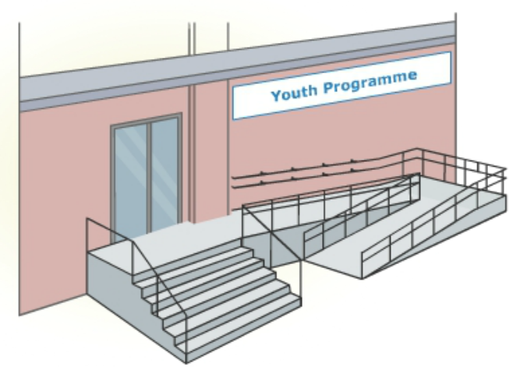
Question 9 : données sur les préférences et les capacités
Certaines mesures favorisant l’intégration des personnes handicapées peuvent être mises en place avant même de disposer de données sur la question. (Vrai/Faux)
Notes:
Remarques à l’intention des animateurs :
La bonne réponse à cette question est Vrai : certaines mesures favorisant l’intégration des personnes handicapées peuvent être mises en place même en l’absence de données.
Accessibilité. Décrivez l’image qui s’affiche à l’écran : l’entrée du bâtiment du Programme Jeunesse dispose à la fois de marches et d’une rampe d’accès afin de garantir l’accessibilité.
S’il est fondamental, pour des besoins de planification, de connaître la prévalence du handicap dans une population donnée ou de disposer d’informations sur les types d’obstacles rencontrés par les personnes handicapées, certaines mesures favorisant l’intégration de ces personnes peuvent en revanche être appliquées dès le début.
Ainsi, l’accessibilité étant un prérequis de l’inclusion, il est possible de respecter des normes minimales d’accessibilité lors de la construction d’une nouvelle infrastructure (comme le Centre pour les jeunes présenté à l’écran) ou de l’élaboration d’une campagne de communication.
Cette diapositive renvoie à la collecte d’informations sur les conditions favorables pouvant être mises en place sans qu’il soit nécessaire de disposer d’autres données sur les personnes handicapées.
En recueillant des informations supplémentaires sur les préférences des personnes handicapées ainsi que sur les éventuels ajustements à opérer pour faciliter l’accès de tous et en veillant à maintenir l’égalité d’accès, vous vous assurerez que les services fournis répondent bien à leurs besoins.

Slide 24



Question 10 : engagements du HCR
Convention des Nations Unies relative aux droits des personnes handicapées, article 31 – 2006 – seul traité imposant la ventilation des données
Conclusion du HCR sur les réfugiés handicapés – 2010
Pacte mondial sur les réfugiés – 2019
Sommet mondial sur le handicap – 2019
Stratégie des Nations Unies pour l’inclusion du handicap – 2019
Notes:
Remarques à l’intention des animateurs :
Accessibilité : cette diapositive présente différents cadres d’action conformément auxquels le HCR s’engage à collecter des données sur les personnes handicapées, ainsi que certains des outils mis en place par l’organisation dans les contextes où il est possible de collecter ce type de données et d’en rendre compte.
L’énoncé de la question 10, qui indiquait que le HCR n’avait pris aucun engagement dans ce domaine, est donc faux.
En vertu des traités internationaux et de ses engagements politiques, le HCR est tenu d’identifier et d’enregistrer comme il se doit les personnes réfugiées en situation de handicap, mais aussi de recueillir des données complémentaires afin de recenser les difficultés qu’elles rencontrent et d’y remédier. On peut notamment citer les exemples suivants :
L’article 31 de la Convention des Nations Unies relative aux droits des personnes handicapées impose aux États de « recueillir des informations appropriées, y compris des données statistiques et résultats de recherches, qui leur permettent de formuler et d’appliquer des politiques visant à donner effet à la présente Convention. » « Les informations recueillies conformément au présent article sont désagrégées, selon qu’il convient, et utilisées pour évaluer la façon dont les États parties s’acquittent des obligations qui leur incombent en vertu de la présente Convention et identifier et lever les obstacles que rencontrent les personnes handicapées dans l’exercice de leurs droits. »
En outre, la Conclusion du Comité exécutif sur les réfugiés et autres personnes handicapés protégés et assistés par le HCR
nº 110 (LXI) – 2010 « recommande aux États, au HCR et aux partenaires compétents d’assurer, selon qu’il convient, que les réfugiés et d’autres personnes handicapés fassent l’objet d’une identification et d’un enregistrement rapides et systématiques ».
Des engagements similaires relatifs à la ventilation des données par type de handicap figurent dans le Pacte mondial sur les réfugiés.
Lors du Sommet mondial sur le handicap, le HCR s’est engagé à intégrer les questions du Groupe de Washington dans ses systèmes d’enregistrement des données afin d’améliorer l’enregistrement des personnes réfugiées en situation de handicap.
Cette question montre comment la collecte de données sur les personnes handicapées peut contribuer au suivi des mécanismes de protection des droits fondamentaux, entre autres initiatives.
Les systèmes de gestion des données du HCR fournissent les outils nécessaires pour honorer ces engagements et rendre compte des problèmes rencontrés par les personnes handicapées, mais également de leur accès aux services de protection et d’assistance.
Nous expliquerons en détail les améliorations apportées au système proGres afin d’identifier les personnes handicapées à des fins de protection, et présenterons brièvement d’autres outils destinés à suivre l’intégration des personnes handicapées et à en rendre compte.

Slide 25
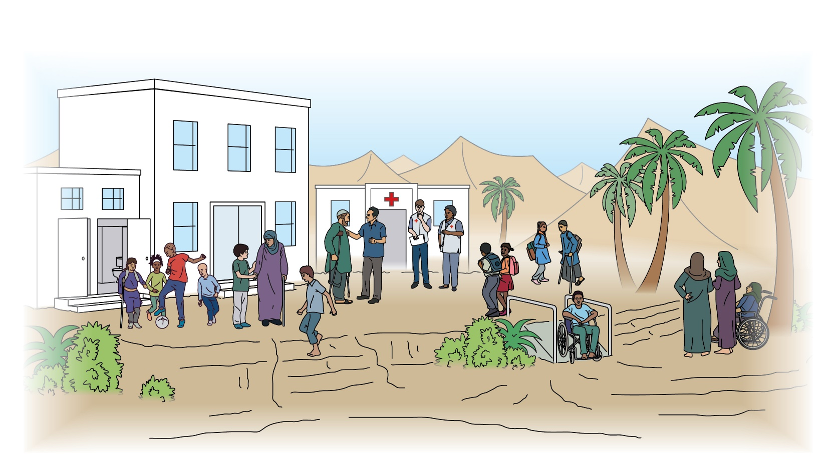
Quel type de données peut-on recueillir au sujet des personnes handicapées ?
Préférences/besoins – ex. : accès aux informations
Identification, prise en charge et suivi – ex. : scolarisation
Obstacles – ex. : marches
Risques – ex. : discrimination (personnes atteintes d’albinisme)
Détermination du handicap – ex. : accès à un dispositif national de protection
Prévalence – ex. : 15 %
Notes:
Remarques à l’intention des animateurs :
Accessibilité : expliquez que cette image représente une communauté où des enfants et des adultes, handicapés ou non, sont réunis devant une école et un centre de santé.
(Remarque : il s’agit d’une diapositive animée ; il conviendra donc de lancer la discussion sans aucun texte, et de n’afficher les six zones de texte qu’après l’exercice de réflexion.)
Demandez aux participants s’ils parviennent à identifier les différents types de données pouvant être recueillies au sujet des personnes handicapées à partir de ce qu’ils ont appris durant le quiz.
Affichez les différents types de données qui figurent sur la diapositive en cliquant pour faire apparaître les animations, et appuyez-vous sur les points ci-dessous si vous disposez du temps nécessaire.
Les diverses données recueillies en fonction des situations rencontrées peuvent contribuer à améliorer la protection et l’aide en faveur des personnes handicapées. Il est notamment possible de collecter :
Des données relatives à la prévalence globale du handicap dans une population donnée, qui pourront servir à planifier efficacement l’utilisation des ressources.
Des données relatives à l’identification des personnes handicapées ainsi qu’au suivi de leur accès et de leurs difficultés éventuelles en matière de protection, qui pourront servir à repérer les personnes qui risquent de voir leur participation limitée et d’être exclues des mesures de protection et d’assistance ou d’autres solutions proposées, de façon à améliorer la gestion des cas à des fins de protection.
Des données relatives aux risques auxquels sont confrontées certaines personnes handicapées (violence extrême subie par les personnes atteintes d’albinisme dans certains contextes, par exemple), qui permettront de mettre en place des mesures d’atténuation (sensibilisation, notamment) et des interventions individuelles (détermination du statut de réfugié en fonction de l’appartenance à un groupe social à risque dans le pays d’origine, par exemple).
Des données relatives aux obstacles rencontrés par les personnes handicapées, qui permettront d’atténuer ces obstacles et de trouver d’autres moyens d’accès en attendant leur élimination.
Des données relatives aux besoins, aux préférences et aux capacités, qui nous permettront de garantir la pertinence de nos activités.
Enfin, dans certains pays, il existe des processus pour évaluer et déterminer le handicap, lequel correspond à la décision officielle qui confère ou non le statut de personne handicapée à l’issue des processus juridiques prévus dans le pays. Selon les pays, ce statut peut être officialisé par la délivrance d’une carte d’invalidité ou de tout autre document similaire pouvant notamment donner accès à certains services et avantages. Il est important de souligner que ce genre d’évaluations prend généralement du temps, et que les personnes réfugiées peuvent rencontrer des obstacles administratifs qui entravent leur accès à ces processus (par exemple, preuve de citoyenneté).
Énoncez le message clé : selon les objectifs de la collecte de données, les outils et les ressources nécessaires ne seront pas les mêmes.

Slide 26
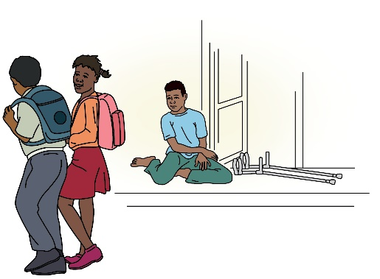

Comment définir le handicap ?
ENVIRONNEMENT
Obstacles/conditions favorables concernant l’environnement physique, l’information, les attitudes et les institutions
PERSONNES
Âge, sexe, déficiences, groupe ethnique...
^{INTERACTION}
OBSTACLE
CONDITIONS FAVORABLES
- Inclusion et participation +
DONNÉESNÉES
Notes:
Remarques à l’intention des animateurs :
Si vous disposez du temps nécessaire et que les participants ont déjà pris connaissance de ce modèle (dans le module 2 du guide du HCR intitulé Travailler avec les personnes handicapées dans les situations de déplacement forcé), vous pouvez rappeler le « concept de handicap » défini par la Convention des Nations Unies relative aux droits des personnes handicapées, en précisant que les données sur les différents facteurs en interaction permettent d’améliorer l’inclusion et la protection des personnes handicapées.
Utilisez l’animation PowerPoint pour faire apparaître le mot « DONNÉES » ainsi que les flèches le reliant aux différents aspects sous-tendant le concept de handicap.
Accessibilité : cette diapositive illustre le « concept » de handicap tel que défini par la Convention des Nations Unies relative aux droits des personnes handicapées. Ce concept a été présenté dans le module 2 du guide d’animation Renforcer la protection des personnes handicapées dans les situations de déplacement forcé.
Comme nous l’avons déjà vu, le handicap résulte de l’interaction entre des personnes présentant diverses caractéristiques (notamment des déficiences) et des obstacles présents dans l’environnement, cette interaction pouvant se traduire soit par la participation et l’inclusion, soit par la discrimination et l’exclusion.
Les personnes handicapées ne constituent pas un groupe homogène, et le handicap lui-même est un concept complexe qui dépend à la fois des caractéristiques individuelles et de l’interaction avec l’environnement.
C’est la raison pour laquelle il est important de collecter différents types de données.
Associez les couleurs du mot « DONNÉES » à celles des différents facteurs (individuels, environnementaux, obstacles, conditions favorables).
Dans cette formation, nous vous présenterons les types de données les plus pertinents à collecter pour garantir l’intégration des personnes handicapées relevant du mandat du HCR.

Slide 27
Messages clés
Grande diversité des données
Obligation pour les États membres de collecter des données sur le handicap en vertu de la Convention des Nations Unies relative aux droits des personnes handicapées
Rôle essentiel du HCR dans la collecte de données sur les personnes réfugiées et apatrides présentant un handicap
Notes:
Remarques à l’intention des animateurs :
Exposez les messages clés aux participants, en mettant l’accent sur les obligations qui incombent aux États membres en vertu de la Convention des Nations Unies relative aux droits des personnes handicapées et sur la manière dont le HCR peut contribuer au respect de ces engagements en renforçant la collecte de données sur les personnes relevant de son mandat.
Les données relatives aux personnes handicapées peuvent être très variées : elles peuvent ainsi porter sur l’identification, la prévalence, les obstacles, les préférences, la détermination du handicap, etc.
La Convention des Nations Unies relatives aux droits des personnes handicapées impose aux États membres de recueillir des données ventilées par statut de handicap.
Le HCR a un rôle essentiel à jouer dans la collecte de données relatives aux personnes réfugiées et apatrides en situation de handicap.

Slide 28
UN OUTIL POUR CHAQUE TYPE D’UTILISATION
Partie 1.2
25 minutes
Notes:
Remarques à l’intention des animateurs :
Cette partie présente à travers des études de cas les différents objectifs de la collecte de données relatives aux personnes handicapées et les différents outils à utiliser en fonction de l’objectif recherché.

Slide 29
Programme
Décrire différents objectifs d’une collecte de données relatives aux personnes handicapées
Recenser les types d’outils disponibles pour chaque type d’utilisation
Explorer les outils existants grâce à des études de cas correspondant à votre travail
Notes:
Remarques à l’intention des animateurs :
Présentez l’objectif de cette partie.
Cette partie présente à travers une étude de cas les différents objectifs de la collecte de données relatives aux personnes handicapées et fait le point sur les outils qui existent et ceux qui pourraient être créés ou adaptés en fonction de l’objectif recherché. Les outils existants seront étudiés en pratique dans des études de cas portant sur les différents domaines de travail du HCR.

Slide 30

Un outil pour chaque type d’utilisation
Notes:
Remarques à l’intention des animateurs :
Accessibilité : décrivez l’image qui s’affiche à l’écran, déjà utilisée dans la partie 1.1. Cette image représente une communauté où des enfants et des adultes, handicapés ou non, sont réunis devant une école et un centre de santé.
Exposez le contexte : il existe des personnes handicapées dans toutes les populations, et ces personnes peuvent être confrontées à des risques et des obstacles supplémentaires pour satisfaire leurs besoins et assurer leur propre protection.
Nous avons vu dans la partie précédente que le fait de recueillir diverses données sur ces situations peut contribuer à améliorer leur protection et leur prise en compte dans les interventions du HCR.
Expliquez aux participants que dans l’exercice suivant, ils travailleront avec la communauté représentée à l’image et auront pour mission de collecter des données sur les personnes handicapées.
L’objectif de cet exercice sera de sélectionner le type de données approprié ainsi que l’outil le mieux adapté.

Slide 31
Étude de cas
Travaillez en petits groupes. Chaque groupe sera chargé d’une tâche.
Quels types de données devez-vous collecter, et pourquoi ?
De quels outils aurez-vous besoin pour collecter ces données ?
Exemple : vous devez évaluer l’accès des personnes réfugiées à une école et à un centre médical en tenant compte de l’âge et de l’égalité des genres.
Exemple : données sur la scolarisation et données médicales ventilées par sexe et par âge afin de déterminer si l’accès des femmes et des filles est similaire à celui des hommes et des garçons.
Exemple : questions relatives au sexe et à l’âge dans les dossiers scolaires et médicaux.
Notes:
Remarques à l’intention des animateurs :
Expliquez aux participants que dans l’exercice suivant, ils travailleront auprès de la communauté représentée à l’image et auront pour mission de collecter des données sur les personnes handicapées.
Ils devront déterminer les types de données à collecter, les objectifs de ces données et les types d’outils à utiliser.
Donnez-leur un exemple sans rapport avec le handicap (parmi ceux affichés à l’écran).
Vous pouvez soit donner cet exemple en expliquant les étapes nécessaires à la résolution de l’étude de cas, soit lire uniquement les questions qui s’affichent à gauche de l’écran et demander aux participants de réagir à l’exemple suivant : si vous aviez pour mission d’évaluer l’accès à une école et à un centre médical en tenant compte de l’âge et de l’égalité des genres, de quels types de données auriez-vous besoin, et quels outils pourriez-vous utiliser ? Cela aidera les participants à mobiliser des connaissances qu’ils possèdent déjà et dont ils pourront se servir pour cet exercice.
Commentez l’exemple proposé : si vous aviez pour mission de veiller à la prise en compte de l’âge et de l’égalité des genres dans l’analyse de l’accès à certains services, vous devriez au minimum ventiler les données relatives à la communauté concernée par sexe et par âge afin de déterminer si les femmes et les filles y ont accès dans les mêmes proportions que les hommes et les garçons. Pour réaliser cette analyse, vous auriez besoin d’informations démographiques individuelles sur le sexe assigné à la naissance et la date de naissance – données que vous pourriez recueillir en posant notamment des questions à caractère démographique ou en demandant une pièce d’identité.

Slide 32
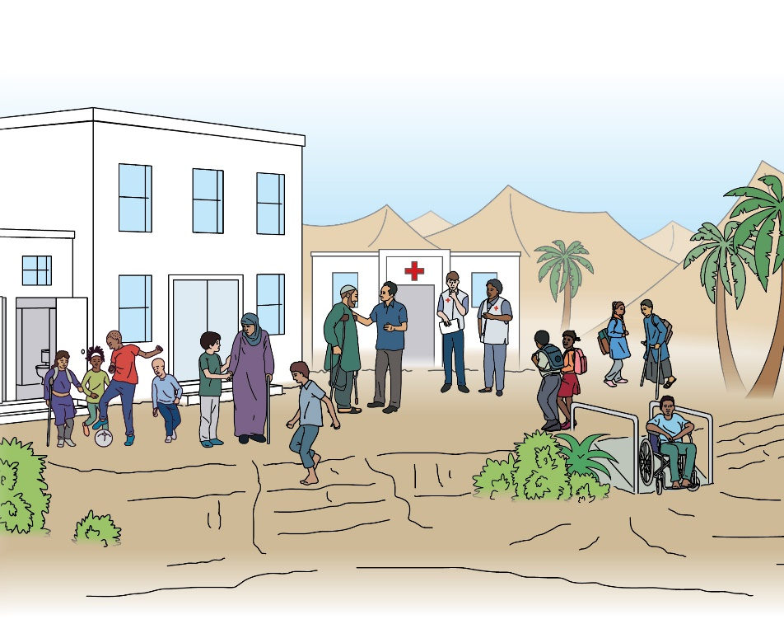
Étude de cas
Lisez l’énoncé de la tâche qui vous a été confiée.
De quels types de données auriez-vous besoin ?
Dans quel but ?
Quels seraient les outils les plus adaptés ?
Bilan
Notes:
Remarques à l’intention des animateurs :
Accessibilité : décrivez l’image qui s’affiche à l’écran. Cette image – toujours la même pour cette activité – représente une communauté où des enfants et des adultes, handicapés ou non, sont réunis devant une école et un centre de santé.
Suivez les instructions pour effectuer l’exercice :
Lisez l’énoncé de la tâche qui vous est confiée et discutez-en avec le reste du groupe pour vous assurer de bien la comprendre.
Sélectionnez les types de données dont vous aurez besoin à l’aide du Document 2 « Un outil pour chaque type d’utilisation ».
Dans ce document, sélectionnez les outils que vous utiliseriez et expliquez votre choix.
Sélectionnez un ou deux groupes et invitez-les à faire part de leurs réflexions.
Si vous manquez de temps, il n’est pas indispensable de recueillir les commentaires de tous les groupes, car les principaux points seront de toute façon repris dans les messages clés. Vous trouverez des informations sur les outils recommandés pour chaque étude de cas dans le guide d’animation.
Instructions détaillées :
Répartissez les participants en groupes de deux ou trois et confiez une tâche à chaque groupe (les tâches seront détaillées plus loin). Vous pouvez aussi lire l’énoncé des différentes tâches et demander aux participants de choisir celle qu’ils trouvent la plus intéressante au vu de leurs responsabilités actuelles, mais cette méthode peut prendre plus de temps.
Après avoir lu l’énoncé de leur tâche, les participants recevront une série de fiches ou documents indiquant les différents objectifs d’une collecte de données relatives aux personnes handicapées et les différents outils pouvant être utilisés selon l’objectif recherché. Chaque outil est représenté sur une fiche qui décrit brièvement son objectif et son fonctionnement.
Distribuez les fiches, puis demandez aux participants de les lire et de déterminer l’objectif correspondant le mieux à la tâche qui leur a été confiée, et les outils qui seraient les plus appropriés.
Demandez aux participants de réfléchir aux objectifs de la collecte de données : selon vous, quelles seraient les données les plus pertinentes à recueillir pour réaliser la tâche qui vous a été confiée ?
Pour commencer, les participants peuvent sélectionner le ou les objectifs qui correspondent le mieux à la tâche qui leur a été confiée. Dans un deuxième temps, ils sélectionneront les outils les plus appropriés pour collecter les données dont ils ont besoin pour cette tâche.
Enfin, ils devront préparer un court résumé pour présenter leur étude de cas et justifier leurs choix.
Dans le cadre d’un atelier en présentiel : distribuez les fiches à chacun des groupes en version papier ou numérique. Anticipez les éventuels problèmes d’accessibilité, en prévoyant des exemplaires en braille par exemple.
Dans le cadre d’un atelier virtuel : communiquez les fiches (dans un format Word ou PDF accessible) à l’aide d’un lien et créez si possible plusieurs salles virtuelles. L’ensemble du groupe peut aussi travailler sur la même tâche.
Selon le temps disponible, demandez à chaque groupe de partager une fiche, puis passez au groupe suivant. Sinon, vous pouvez également inviter un ou deux groupes à faire part de leurs réflexions. Sachez que vous n’aurez pas le temps de passer en revue toutes les tâches. Cependant, le but de cet exercice est de rappeler à quel point il est important de bien déterminer l’objectif d’une collecte de données, mais aussi de présenter les outils existants. Une analyse des outils recommandés pour chaque tâche est proposée plus loin. Il est conseillé de faire part de ses observations sur une ou deux tâches représentatives, puis de passer aux messages clés. L’analyse des tâches restantes pourra être transmise à l’ensemble des participants à titre d’information.

Slide 33
Exercices – thèmes
Accueil/enregistrement d’urgence
Enregistrement continu
Protection contre la violence basée sur le genre/protection de l’enfance
Redevabilité à l’égard des populations touchées
Réinstallation des personnes réfugiées
Intégration locale
Notes:
Remarques à l’intention des animateurs :
Cette diapositive présente les principaux thèmes abordés dans les études de cas (vous trouverez des informations plus détaillées dans le Document 3 « Un outil pour chaque type d’utilisation », à la rubrique « Tâches »).
Répartissez les participants en groupes de deux ou trois et confiez une tâche à chacun des groupes en fonction des postes occupés par les participants et des informations recueillies lors de l’évaluation des besoins d’apprentissage.
Vous pouvez aussi lire l’énoncé des différentes tâches et demander aux participants de choisir celle qu’ils trouvent la plus intéressante au vu de leurs responsabilités actuelles, mais cette méthode peut prendre plus de temps.
Dans le cadre d’une formation en présentiel, les énoncés des tâches et les descriptifs des outils peuvent être communiqués en distribuant le Document 2 « Un outil pour chaque type d’utilisation ».
Dans le cadre d’un atelier virtuel, vous pourrez partager une version numérique de ce document et répartir les participants dans des salles virtuelles.
Si cette fonctionnalité n’est pas disponible, il est possible de choisir l’une des tâches et d’en discuter avec l’ensemble du groupe, après avoir laissé aux participants le temps nécessaire pour parcourir l’énoncé de la tâche.
Tâches :
Accueil/enregistrement d’urgence. Vous travaillez au sein du service de gestion de l’identité et de l’enregistrement d’un centre d’accueil financé par le HCR. Vous avez pour responsabilité de veiller à ce que les personnes handicapées et leurs besoins soient identifiés.
Enregistrement continu. Vous participez à l’élaboration d’un exercice de vérification à l’échelle nationale ou d’activités d’enregistrement continu des personnes réfugiées, et vous avez pour mission d’améliorer les données relatives aux personnes handicapées.
Protection contre la violence basée sur le genre/protection de l’enfance. Vous devez améliorer les services de protection contre la violence basée sur le genre et de protection de l’enfance au sein d’un centre communautaire. On vous rappelle de veiller à ce que les femmes, les filles et les garçons handicapés aient accès à ces services au même titre que les autres publics.
Redevabilité à l’égard des populations touchées. Vous mettez en place un système de retours et de réclamations à l’école et au centre médical communautaire, et on vous demande d’améliorer la collecte de données auprès des personnes handicapées.
Réinstallation des personnes réfugiées. Vous travaillez sur des procédures de réinstallation, et vous avez pour responsabilité de veiller à ce que les personnes réfugiées en situation de handicap aient accès aux mêmes possibilités de réinstallation que les autres personnes.
Intégration locale. Vous étudiez les critères d’intégration des personnes réfugiées handicapées en coordination avec les partenaires nationaux chargés de la gestion du programme national de protection sociale à l’intention des personnes handicapées.

Slide 34
Types de données relatives aux personnes handicapées
Données sur le statut de handicap (personne handicapée ou sans handicap)
Données sur les risques et les difficultés auxquels sont confrontées les personnes handicapées
Données sur les capacités des personnes handicapées et sur leurs besoins en matière d’assistance
Évaluation et détermination du handicap
Notes:
Remarques à l’intention des animateurs :
Cette diapositive présente différents types de données relatives aux personnes handicapées, que l’on retrouve dans le document « Objectifs de la collecte de données ».
La diapositive peut être utilisée pour présenter les objectifs, mais uniquement si nécessaire.
Données sur le statut de handicap (personne handicapée ou sans handicap). Ce type d’information permet de ventiler les données et d’identifier les personnes qui risquent davantage d’être confrontées à des restrictions, entre autres problèmes (si on les associe à d’autres données). Ces données sont relativement faciles à recueillir.
Données sur les risques et les difficultés auxquels sont confrontées les personnes handicapées. Ce type de données permet d’identifier les obstacles à l’égale participation de tous ainsi que les risques auxquels sont exposées les personnes handicapées.
Données sur les capacités des personnes handicapées et sur les besoins en matière d’assistance. Ce type de données permet d’identifier les différentes façons d’aider les personnes handicapées en fonction de leurs capacités et de leurs besoins.
Évaluation et détermination du handicap. Ce type de données doit être utilisé uniquement pour garantir un accès approprié aux programmes ciblés. La collecte de ces données est complexe et coûteuse.

Slide 35
Objectifs de la collecte de données
Identifier les personnes handicapées pour élaborer des politiques et des programmes adaptés
Identifier les personnes handicapées pour assurer une prise en charge en matière de protection
Répertorier les risques auxquels sont exposées les personnes handicapées
Identifier les obstacles qui empêchent les personnes handicapées d’accéder à certains lieux ou services
Déterminer les préférences et les capacités des personnes handicapées
Déterminer l’admissibilité des ménages comptant des personnes handicapées à certaines aides (demandes d’accès à une prestation de protection sociale, par exemple)
Dégager les tendances en matière de prévalence/d’accès/d’impact sur les personnes handicapées dans les données des enquêtes ou services
Notes:
Remarques à l’intention des animateurs :
Cette diapositive présente les principaux objectifs de la collecte de données, que vous retrouverez dans le document « Objectifs de la collecte de données ».
La diapositive peut être utilisée pour présenter les objectifs, mais uniquement si nécessaire.

Slide 36
Outils
Outil 1 – Questions du Groupe de Washington
Outil 2 – Codes de besoins spécifiques du HCR relatifs au handicap
Outil 3 – Outils d’évaluation des obstacles et de l’accessibilité
Outil 4 – Outils d’évaluation et de détermination du handicap
Outil 5 – Outil d’examen de l’admissibilité à la réinstallation – Personnes réfugiées handicapées
Notes:
Remarques à l’intention des animateurs :
Cette diapositive présente les outils permettant de collecter des données relatives aux personnes handicapées. Vous retrouverez ces outils dans le document « Outils ».
La diapositive peut être utilisée pour présenter les outils, mais uniquement si nécessaire.

Slide 37


Bilan
Notes:
Remarques à l’intention des animateurs :
Sélectionnez un ou deux groupes et invitez-les à faire part de leurs réflexions.
Si vous manquez de temps, il n’est pas indispensable de recueillir les commentaires de tous les groupes, car les principaux points seront de toute façon repris dans les messages clés.
Vous trouverez des informations sur les outils recommandés pour chaque étude de cas dans le guide d’animation.

Slide 38
Messages clés
Déterminer un objectif précis et utiliser les outils appropriés
Les questions du Groupe de Washington peuvent répondre à différents objectifs
Il est toujours recommandé de collecter des données sur les obstacles et les risques
Des mesures d’intégration des personnes handicapées peuvent être mises en œuvre même en l’absence de données
Notes:
Remarques à l’intention des animateurs :
Passez en revue les messages applicables à toutes les études de cas, en ajoutant les informations suivantes :
La collecte de données doit répondre à un objectif bien défini en lien avec la protection des personnes handicapées et s’effectuer à l’aide d’outils appropriés.
Associées à d’autres outils, les questions du Groupe de Washington peuvent répondre à différents objectifs.
Il est toujours recommandé de collecter des données sur les obstacles et les risques.
Il peut être difficile de recueillir des données relatives à la détermination du handicap pour des raisons d’admissibilité.
Certaines mesures peuvent être mises en place afin de favoriser l’intégration des personnes handicapées même en l’absence de données.

Slide 39
Ressources
Orientations sur l’amélioration des codes de besoins spécifiques relatifs au handicap
Groupe de Washington sur les statistiques du handicap – Accueil (washingtongroup-disability.com)
Inclusion du handicap dans la réponse aux besoins des utilisateurs – Boîte à outils | Portail de ressources du Comité permanent interorganisations sur la redevabilité et l’inclusion (alnap.org)
Matrice de suivi des déplacements – Évaluation multisectorielle des sites pour l’inclusion du handicap| Déplacements (iom.int)
Outil d’examen de l’admissibilité à la réinstallation – Personnes réfugiées handicapées
Appui à la participation des personnes en situation de handicap à chaque cycle des évaluations participatives

Slide 40
Évaluation
Notes:
Remarques à l’intention des animateurs :
Utilisez le document « Évaluation du cours », disponible en annexe du guide d’animation.

